Slide 1
33 Minuten um…
gute Bilder zu finden, nutzen und zitieren.
Dr. Magdalena Spaude
Prorektorat für Lehre und Studium der Universität zu Köln
Projektkoordination Offene Bildungsmaterialien und Netzwerk ORCA.nrw

Slide 2
33 Minuten für … (Ablauf)
Creative-Commons-Lizenzen: in aller Kürze
Das Lizenzmodell
Die „Gestaltungsformen“
Quellen im Netz
Google-Suche
Plattformen für Bilder
Diversität in Bildern
Icons und Graphiken
Verschiedene Materialien (Hochschullehre): ORCA.nrw
Quellenangaben für CC-Lizenzen
Alternativtexte für Bilder

Slide 3
Das Modell der Creative-Commons-Lizenzen
OER
verbreiten, remixen, verbessern, darauf aufbauen - auch kommerziell
Kein OER
Keine kommerzielle Nutzung
Keine Veränderungen, nur vollständige Weitergabe

Slide 4
Aussehen von Creative-Commons-Lizenzen

Slide 5
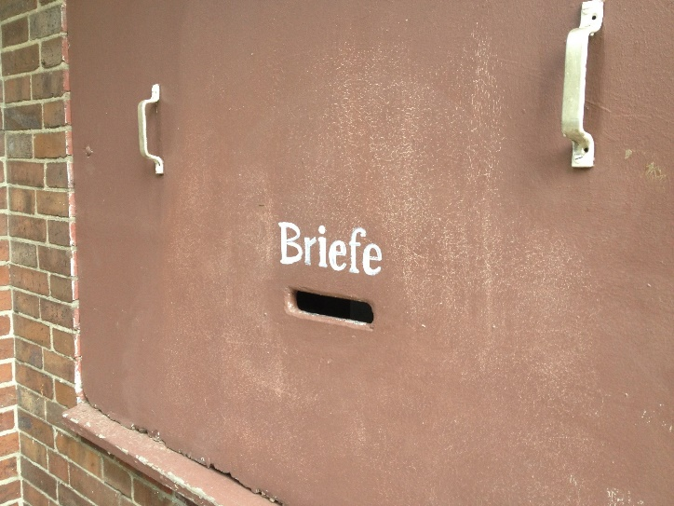
Lizenzangabe bei CC-lizenzierten Bildern
_{T}
Titel (eventuell mit Beschreibung des Mediums: Bild; ab 4.0 keine Pflicht)
_{U}
UrheberIn (wie selber genannt, auch Link)
_{L}
Lizenz (wie gefunden, Versionsnummer wird angegeben, ggf. Länderzusatz wie DE)
_{L}
_{U}
_{V}
Link zur Lizenz (2 Möglichkeiten: rechtsverbind-licher Text oder vereinfachte Zusammenfassung)
Ursprungsort (meist angegeben mit einem Link)
Veränderungen müssen angegeben werden (z.B. Bild zugeschnitten, Übersetzung aus Englischen)
Foto „Briefe“ von Jöran Muuß-Merholz unter der Lizenz CC BY-SA 2.0 via Flickr

Slide 6
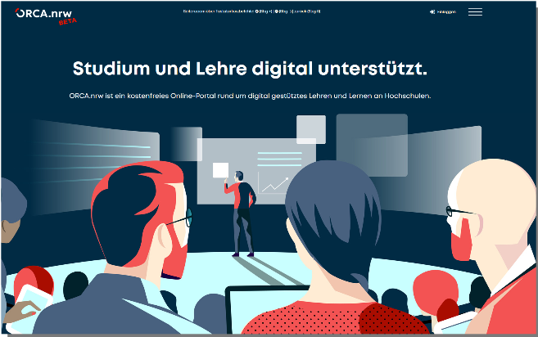
ORCA.nrw
Bild nicht unter CC-Lizenz

Slide 7
Link-Liste
CC-Lizenzen und OER der UzK, Link
Rechtsinformationsstelle auf ORCA.nrw, Link
Quellen und Tools
Google Erweiterte Suche
Wikimedia Commons
Lizenzhinweisgenerator
Openverse
Nutzungsbeschreibung auf irights.info
Flickr
Diversität: Nappy
Icons und Grafiken
Icons für Hochschule
Coco: Material
Open Peeps
KI: Dall-E
Vielfältige Materialien für Hochschullehre:
Suchindex für Materialien in der Hochschullehre: OERSI
NRW Landesplattform für Materialien in der Hochschullehre ORCA.nrw
Alternativtexte: Präsentation des Kompetenzzentrums digitale Barrierefreiheit

Slide 8
Vielen Dank fürs Zuhören
Dieses Werk und dessen Inhalte sind – mit Ausnahme des Bildes auf der ersten Folie und anderweitig gekennzeichneter Werke - lizenziert unter CC BY 4.0. Nennung: „Coffee Lectures: 33 Minuten, um gute Bilder zu finden, nutzen und zitieren“ von Magdalena Spaude, Lizenz: CC BY 4.0.
Notes:
In der Folie ist eine Animation zu sehen, die aus vielen Elementen besteht. Hinter dem folgenden Link wird die Animation mündlich erläutert: https://oc-dls.uni-koeln.de/opencast3/mh_default_org/engage-player/b2757067-0908-44fb-b3ed-c17e12fcdd52/11280747-9bb6-4dae-82f3-b3b4a8651306/Ein_paar_Dinge_zum_Urheberrecht.mp4

